Slide 1
Музей здоровья
Ученический проект
Руководитель: Грива
Нина Николаевна
Учитель биологии
МОУ «Волосовская СОШ №1»

Slide 2
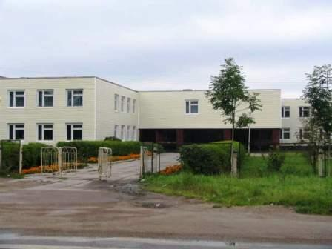
Цель проекта
Популяризация здорового образа жизни
Привлечение учащихся к проектной деятельности
Повышение престижа школы

Slide 3
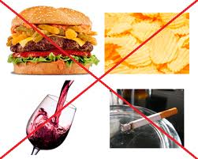
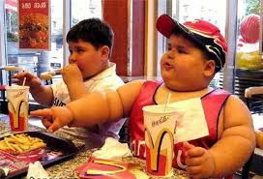
Актуализация проблемы
Низкий уровень валеологической культуры учащихся
Необходимость обновить способы подачи информации

Slide 4
Технология осуществления
I этап: организационный
II этап: накопление информации
III этап: рекламный
IV этап: работа Музея

Slide 5
I этап
Набор рабочей группы
Анкетирование
Выбор тем

Slide 6
Результаты анкетирования
70% учащихся питаются неправильно
Выявлено большое количество ребят с вредными привычками
Крайне низкая потребность в корректировке своего образа жизни

Slide 7
II этап
Учащиеся работают над созданием индивидуальных проектов
Работа над оформлением «залов»
Подбор вспомогательных материалов

Slide 8
III этап
Учащиеся работают над созданием рекламных буклетов
Экскурсоводы работают над составлением экскурсионного материала

Slide 9
IV этап
Тематические классные часы
Работа с учащимися «группы риска»
Включение новых учащихся и учителей в проектную деятельность
Выступление на род. собраниях
Взаимодействие с другими МОУ

Slide 10
Проделанная работа
«Здоровье» - Смирнова Елена (11-б)
«Здоровье» - Васильев Алексей (10-в)
«Здоровый образ жизни» - Афанасьев Дмитрий (10-а)
«Здоровое питание» - Белова Анна (10-б)
«Курение» - Гарифуллин Ринат (10-а)
«Алкоголь» - Ткачева Александра (10-б)

Slide 11
Структура работ
Компьютерная презентация ppt
Текст лекции
Тесты и анкеты
Рекламные буклеты
Памятки экскурсантам

Slide 12
Спасибо за внимание!
Ждём Вас в нашем Музее здоровья!
До новых встреч!

